Slide 1





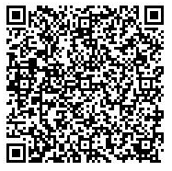
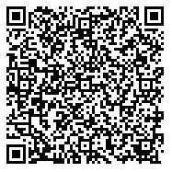


◆駐車場のご案内◆
駐車場は1時間までの
ご利用の場合は無料、
2時間30分まで100円、
以降30分につき100円です。
ちば電子申請サービスはこちらから

